Slide 1

2 학기
JAVA Class
‘이것이 자바다 3판’
Made by Lewis 2024.09

Slide 2
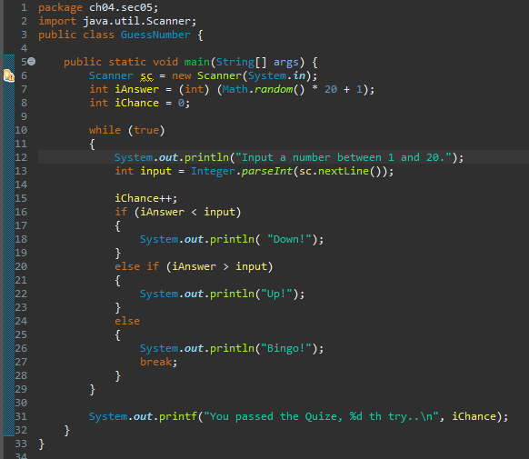
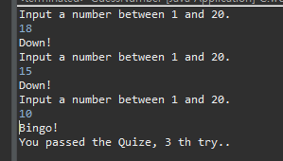
1. 복습 퀴즈
1. 1 ~ 20 까지의 랜덤 숫자를 발생시키고
숫자를 입력 받아 맞추는 프로그램을 작성 하시오.
2.입력한 숫자가 랜덤 숫자보다 작으면 Up
입력한 숫자가 랜덤 숫자보다 크면 Down
맞으면 Bingo 표시
3.몇번만에 맞추는지 표시 하시오.

Slide 3
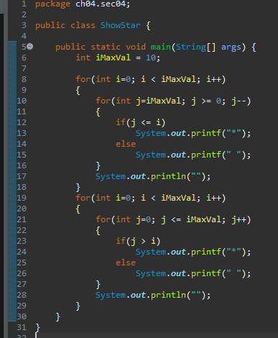
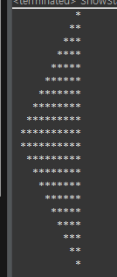
2. 복습 퀴즈
1. 아래와 같이 표시되도록 코딩 하시오

Slide 4
Agenda
01
데이터 타입
데이터 타입 분류 – 기본/참조 타입
02
메모리 영역
JVM 구조
03
참조 타입의 비교 연산과 초기화
== , != , null
04
문자열 타입
비교, 추출, 길이, 대체, 잘라내기, 찾기, 분리
05
배열 타입
생성, 길이, 다차원 배열, 배열 참조

Slide 5
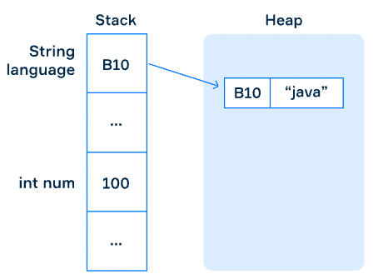
1. 데이터 타입
[ 데이터 타입 분류 ]
* 기본 타입 – 값 자체를 저장
- 정수 타입 : byte, char, short, int, long
- 실수 타입 : float, double
- 논리 타입 : Boolean
* 참조 타입 – 변수 객체가 생성되는 메모리 주소 값 저장
- 배열 타입
- 열거 타입
- 클래스
- 인터페이스

Slide 6
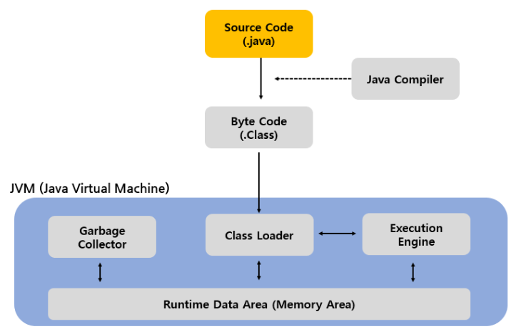
2. 메모리 영역
Class 파일을 불러와서 메모리에 저장하는 역할
Byte Code를 명령어 단위로 분류하여 하나씩 실행
< JVM 의 전체적인 구조 >

Slide 7
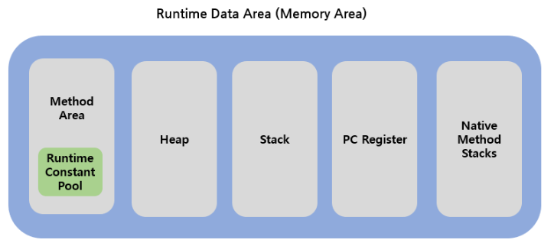
2.1 메모리 영역
1. Method Area
- Class, 전역변수, Static 변수 및 상수 정보가 저장되는 공간
- 모든 스레드에서 정보가 공유
2. Heap
- 동적으로 생성된 데이터가 저장되는 공간(new, Array 등)
- 참조타입(Reference Type) 의 데이터가 저장되는 공간
3. Stack
- 잠시 사용되고 필요가 없어지는 데이터가 저장되는 공간
- 참조타입(Reference Type) 일 경우에는 Heap 에 저장된
데이터의 주소 값을 Stack 에 저장해서 사용
4. PC Register
- 스레드가 생성되면서 생기는 공간
5. Native Method Stack
- Java 가 아닌 다른 언어 (C, C++) 로 구성된 메소드를 실행이
필요할 때 사용되는 공간

Slide 8
2.2 메모리 영역 – Heap, Stack 비교
1. 힙 메모리는 애플리케이션의 모든 부분에서 사용되며,
스택 메모리는 하나의 스레드가 실행될 때 사용.
2. 힙 과 메서드 공간에 저장된 객체는 어디서든지 접근이 가능하지만,
스택 메모리는 다른 스레드가 접근할 수 없다.
3. 언제든지 객체가 생성되면 항상 힙 공간에 저장되며,
스택 메모리는 힙 공간에 있는 객체를 참조만 한다. → 스택 메모리는 primitive 타입의 지역변수와
힙 공간에 있는 객체 참조 변수만 갖고 있다.
4. 스택메모리의 생명주기는 매우 짧으며,
힙 메모리는 애플리케이션의 시작부터 끝까지 살아남는다.
5. 스택 메모리가 가득차면 자바에서는 java.lang.StackOverFlowError를 발생. 힙 메모리가 가득차면 java.lang.OutOfMemoryError : Java Heap Space 에러를 발생
6. 스택 메모리 사이즈는 힙 메모리와 비교했을 때 매우 적다.
7. 스택 메모리는 간단한 메모리 할당 방법(LIFO)를 사용하므로 힙 메모리보다 빠르다.

Slide 9
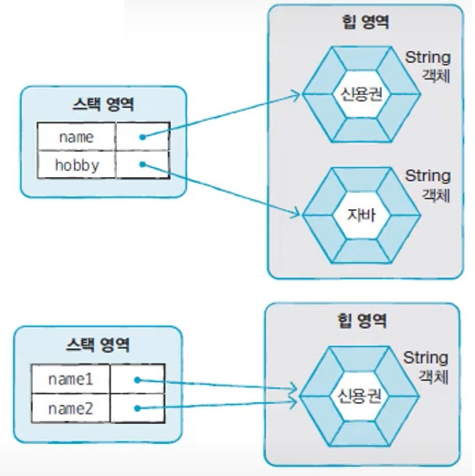
3. 참조 타입 의 비교 연산
참조타입 변수에서 == , != 연산자는
메모리 주소를 비교
obj1
Name == hobby
Name != hobby
obj2
name1 == name2
name1 != name2
var

Slide 10
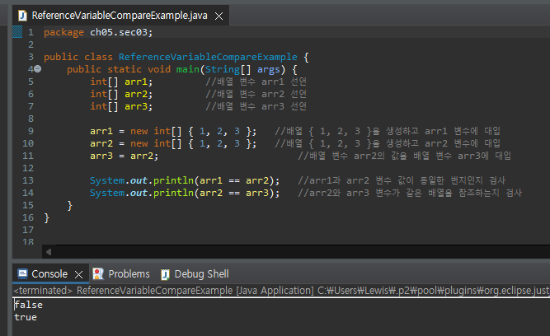
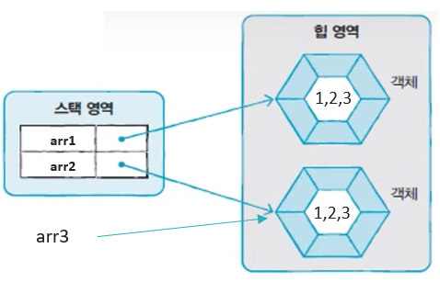
3.1 참조 타입 의 비교 연산

Slide 11
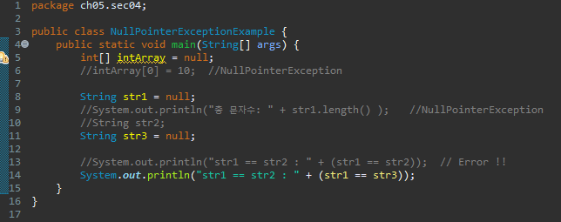
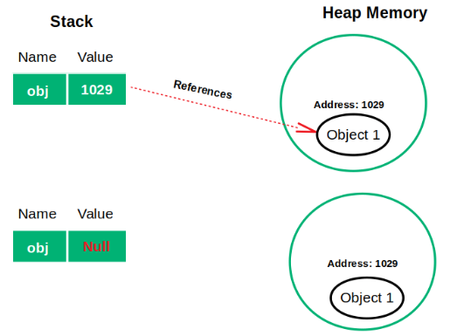
3.2 참조 타입의 초기화
String refVar1 = “Java”;
String refVar2 = null;
String refVal3;
String refVal4 = null;
System.out.println(refVal3 == refVal4); ???
String refVal5 = null;
String refVal6 = null;
System.out.println(refVal5 == refVal6); ???
** 데이터의 값이 null 인 상태에서 사용하는 경우
➔ NullPointerException 발생
* null 은 주소값이 없다는 것을 표현하는 키워드

Slide 12
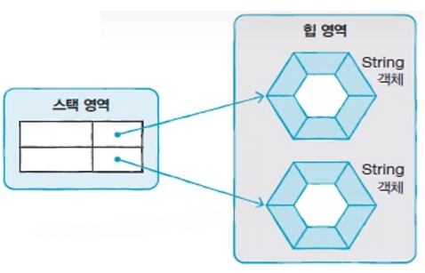
4. 문자열 타입
String name = “홍길동”;
String hobby = “여행”;
홍길동
name
String name1 = “홍길동”;
String name2 = “홍길동”;
Name1 == name2 ??
hobby
True
여행
String name1 = new String(“홍길동”);
String name2 = new String(“홍길동”);
Name1 == name2 ??
False

Slide 13
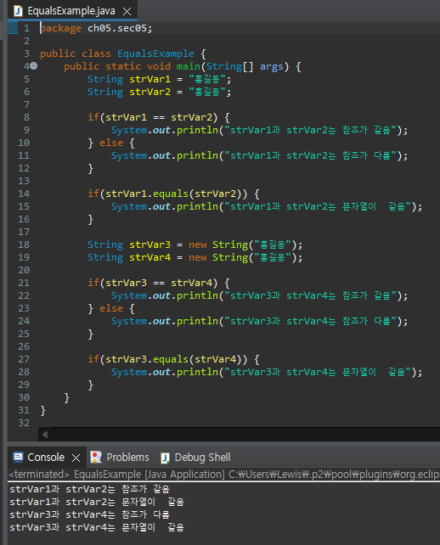
4.1 문자열 타입 비교
equals() : String 객체의 내부 문자열만 비교하는 경우

Slide 14
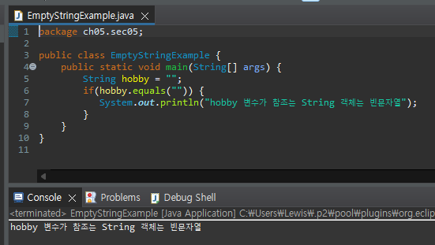

4.1 문자열 타입 비교
1. String 변수에 “ “ 빈 문자열인 경우에도 비교
2.null != “”

Slide 15
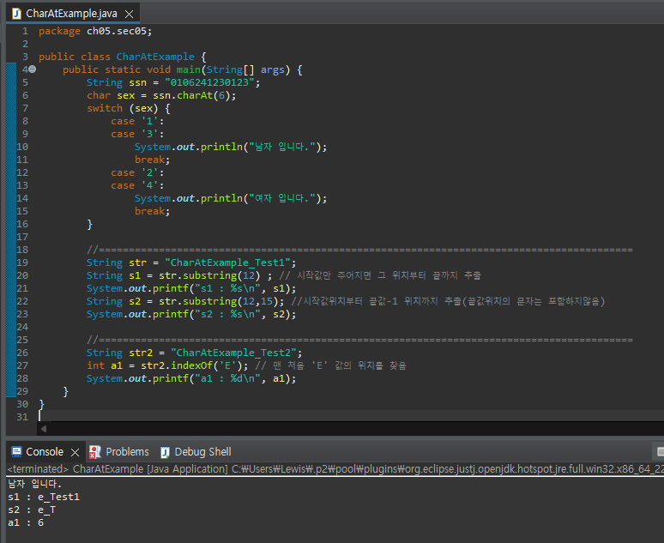
4.2 문자열 추출
charAt : 특정 위치의 문자열 추출
* 문자열 인덱스는 0 부터 시작
String substring(int start) : 현재 문자열 객체
start위치부터 끝까지 문자열 발췌
String substrnig(int start, int end) : 현재 문자열
객체에서 start 부터 end 직전까지
문자열 발췌
int indexOf(int ch) : 현재 문자열 객체에서
ch문자가 첫번째로 발견된 위치를
반환,없으면 -1반환
int indexOf(String str) : 현재 문자열 객체에서
str를 찾아서 존재하면 첫째문자
위치를 반환하고 없으면 -1반환

Slide 16
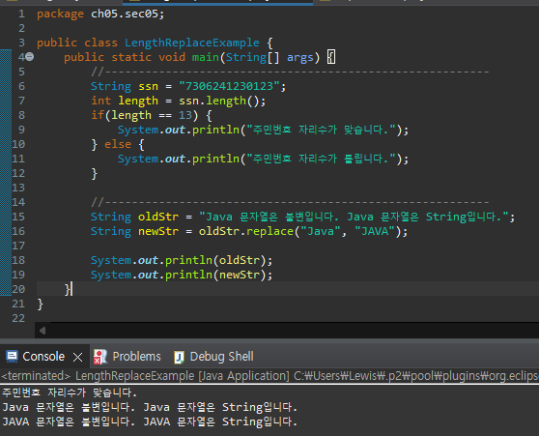
4.3 문자열 길이
및 대체
length() : 특정 문자열에서 문자 개수 추출
String sSubject = “Java Progaming”;
int iLenght = sSubject.length(); => 14
replace() : 문자열에서 특정 문자열을 다른
문자열로 교체
String sOldStr = “Java Prog”;
String sNewStr = sOldStr.replace(“Java”, “JAVA”);
➔ JAVA Prog

Slide 17
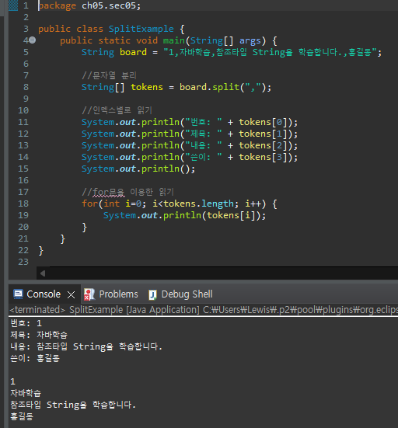
4.4 문자열 분리
split : 문자열을 특정 구분자를 사용하여 따로
분리하여 문자열 추출
String sClass = “Java,C,Python,Go”;
String[] arr = sClass.split(“,”);
arr[0] == “Java”;
arr[1] == “C”;
arr[2] == “Python”;
arr[3] == “Go”;
arr 에 있는 총 개수 : arr.length ➔ 4개

Slide 18
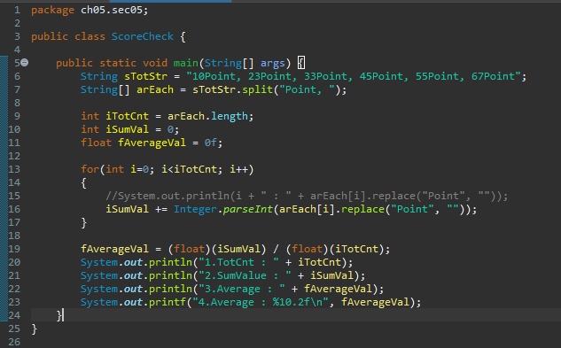

4.5.1 String 연습문제
String sTot = “10Point, 23Point, 33Point, 45Point, 55Point, 67Point“;
이라는 문자열에서 모든 점수 총 합과 평균 점수는 몇 점인가?
아래와 같이 표현되도록 코딩하시오.

Slide 19
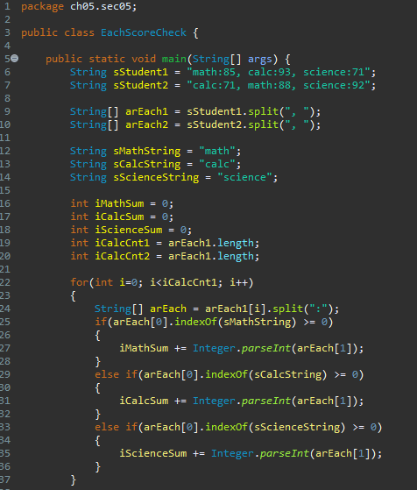
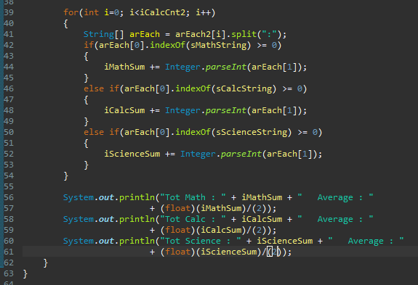

4.5.2 String 연습문제
math, calc, science 라는 과목이 있고
String sStudent1 = ＂math:85, calc:93, science:71＂;
String sStudent2 = ＂calc:71, math:88, science:92＂;
위와같이 2 학생이 해당 과목에 점수를 받았다면
각각의 총 합과 평균 점수는 몇 점인가?
아래와 같이 표현되도록 코딩하시오.

Slide 20

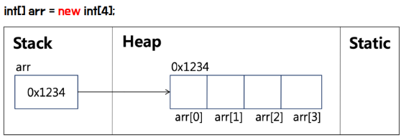
5 배열 타입
배열이란 동일한 데이터 타입을 가지는 데이터 구조
➔ 하나의 변수로 여러 인스턴스를 표현하는 것
Elements[0] == 40;
Elements[5] == 11;
배열의 장점
요소에 대한 효율적인 액세스
빠른 데이터 검색 – 연속된 메모리 위치에 저장(메모리 효율성)
구현의 용이함

Slide 21
5.1 배열 변수 선언
배열 선언 방법 : 변수타입[] 변수명;
변수타입 변수[];
배열 선언 및 초기화
int[] iArray = null;
String[] sArray = null;
double[] dArray = null;
-> 배열 값이 null 인 상태에서 사용하면 NullPointException 이 발생

Slide 22
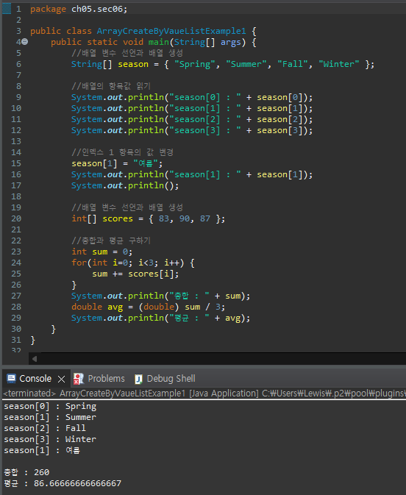
5.2 값 목록으로
배열 생성
1. 변수타입[] 변수명 = { 값1, 값2, 값3….. };
2. 변수타입[] 변수명;
변수명 = { 값1, 값2, 값3….. };
➔ 컴파일 에러 : 배열 변수 선언과 동시에 사용해야함
or 변수명 = new 타입[] { 값1, 값2, 값3….. };

Slide 23
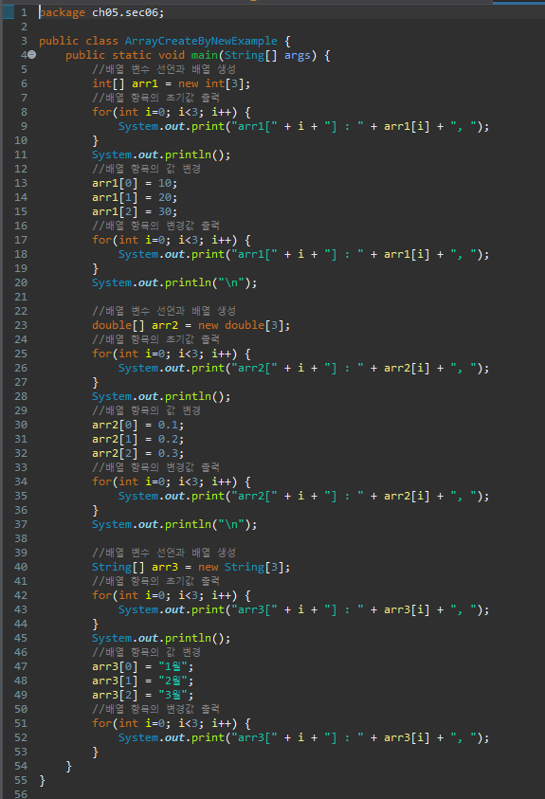

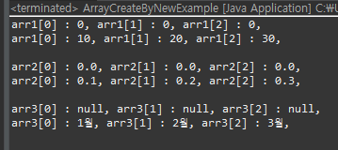
5.3 new 연산자로
배열 생성
1. 값의 목록은 없지만 생성될 값을 위한 객체 생성
2. 변수타입[] 변수명 = new 변수타입[길이];
3. 변수타입[] 변수명 = null;
변수명 = new 변수타입[길이];
* 타입 기본값
byte | 0
short | 0
int | 0
long | 0L
float | 0.0f
double | 0.0d
char | '\n0000'
boolean | false
참조형 변수 | null

Slide 24
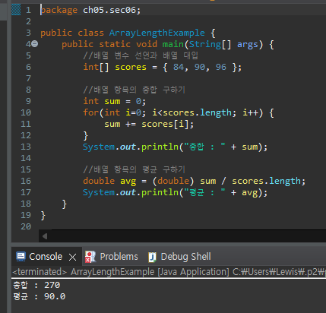
5.4 배열 길이
1. 배열에 저장할 수 있는 항목 수
2. 변수타입[] 변수명 = { 값1, 값2, 값3};
변수명.length;
➔ 3
3. 변수명.length = 5; ➔ 컴파일 오류

Slide 25
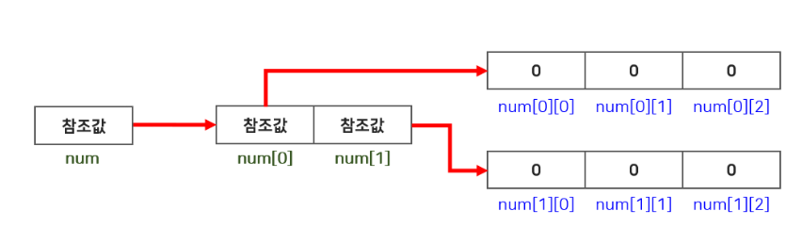
5.4 다차원 배열
* 2차원 배열
자료형이 같은 1차원 배열들의 묶음
할당 된 공간 마다 인덱스 번호 두개 부여
( 행, 열 )
값 목록으로 배열 생성
타입[][] 변수 = { { }, { }…… };
int[][] iScores = { { 80, 90, 70 }
, { 76, 86, 96 } };
iScores[0][1] ➔ 90;
iScores[1][2] ➔ 96;
4. new 연산자로 배열 생성
타입[][] 변수 = new 타입[1차원수][2차원수];
int[][] iScores = new int[2][3];

Slide 26
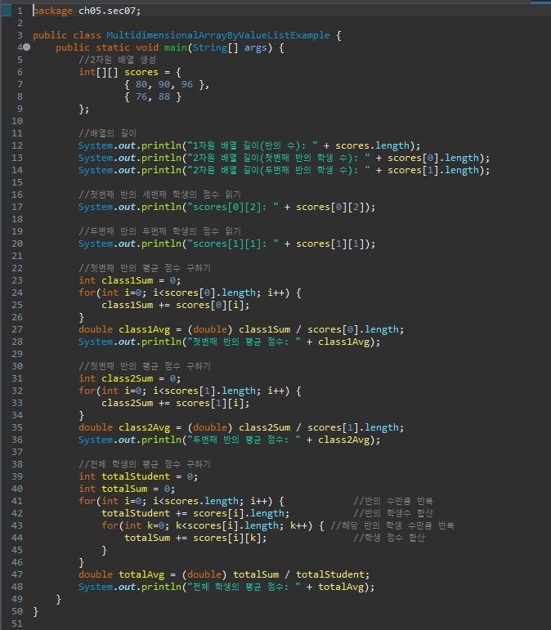
5.4.1 2차원 배열
값 목록으로 배열 생성
타입[][] 변수 = { { }, { }…… };
int[][] iScores = { { 80, 90, 70 }
, { 76, 86, 96 } };
iScores[0][1] ➔ 90;
iScores[1][2] ➔ 96;

Slide 27
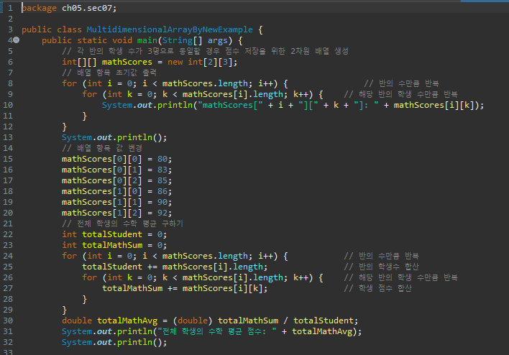
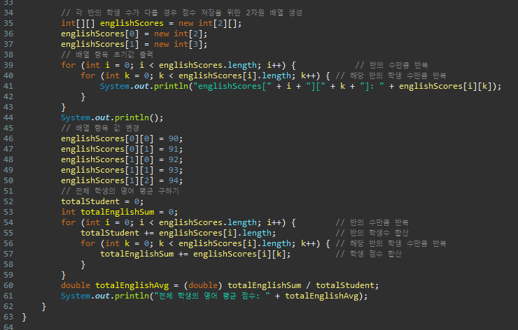
5.4.1 2차원 배열
4. new 연산자로 배열 생성
타입[][] 변수 = new 타입[1차원수][2차원수];
int[][] iScores = new int[2][3];

Slide 28
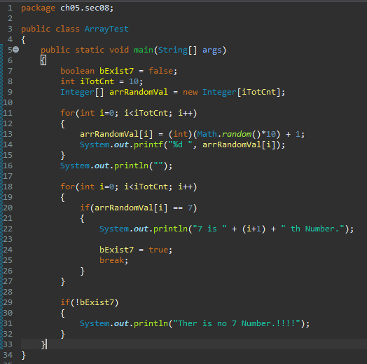


5.5.1 배열 연습문제
길이가 10인 배열을 선언하고 임의의 수( 1부터 10까지)를
생성 하여 배열에 등록 하시오.
그 중 7이 몇 번째의 값인지 출력하는 소스를 구현 하시오.

Slide 29
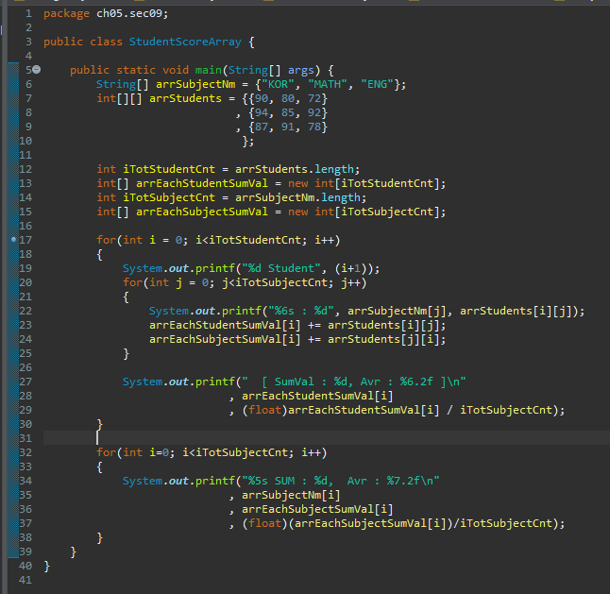
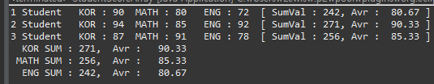
5.5.2 배열 연습문제
학생 3명이 있습니다
1번 학생의 국어, 영어, 수학 점수는 90, 80, 72
2번 학생의 국어, 영어, 수학 점수는 94, 85, 92
3번 학생의 국어, 영어, 수학 점수는 87, 91, 78
점 입니다.
학생들의 과목별 총점 및 평균, 개인별 총점 및 평균을 구하는
프로그램을 코딩 하시오.

Slide 30
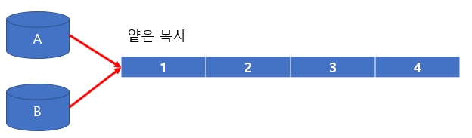
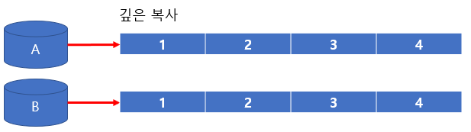
5.6 배열 복사
배열은 한 번 생성하면 길이 변경 불가
다른 배열을 생성하여 값을 복사
얕은 복사 – Shallow Copy
=> 변경 시 원본 배열에 바로 적용
4. 깊은 복사 – Deep Copy
=> 독립된 형태로 생성됨
2차원 이상의 경우 DeepCopy를 하기
위해선 for 문으로 값을 넣어야 한다.

Slide 31
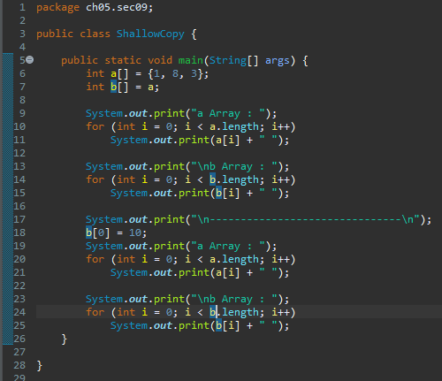
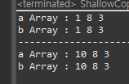
5.6.1 얕은 복사
– Shallow Copy

Slide 32
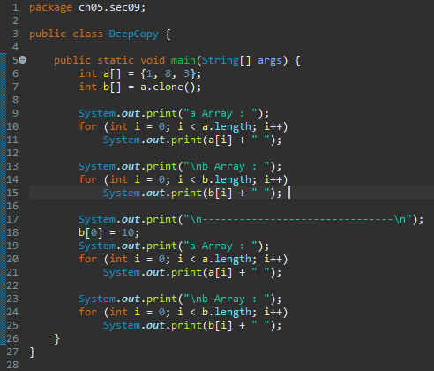
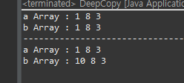
5.6.2 깊은 복사
– Deep Copy
* b = a.clone();

Slide 33
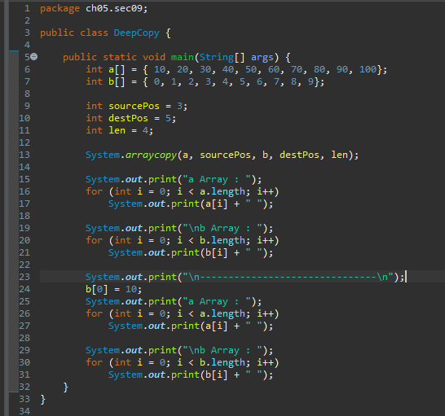

5.6.3 깊은 복사
– Deep Copy
기존 배열의 일부만 덮어씌우기
Clone 보다 빠르게
배열의 길이 확인 필수!
System.arraycopy( A, sourcePos, B, destPos, len );
Object A : 복사할 대상
int sourcePos : 복사할 배열(A)의 시작 index
Object B : 복사될 곳
int destPos : 복사될 곳(B)의 시작 index
int len : 복사할 길이(원소 개수)

Slide 34
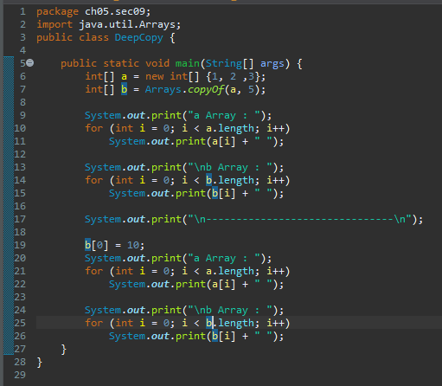

5.6.4 깊은 복사
– Deep Copy
원하는 길이 설정
B = Arrays.copyOf( A, newLength );
int[] A : 복사할 배열
int newLength : 새로 만들 배열(b)의 길이

Slide 35
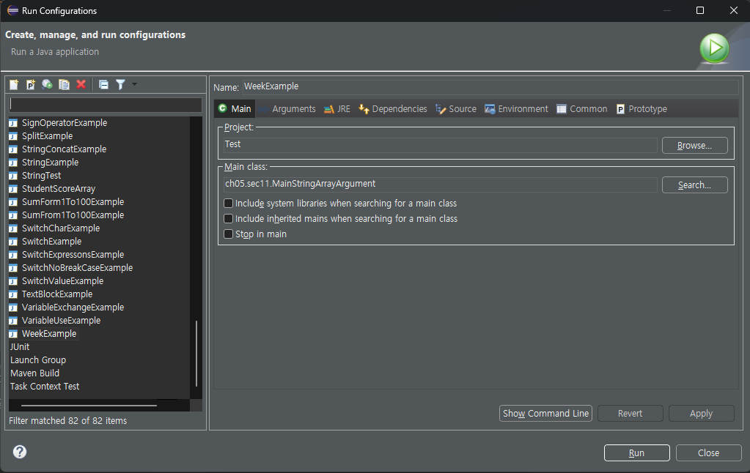
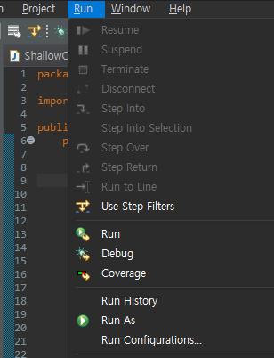
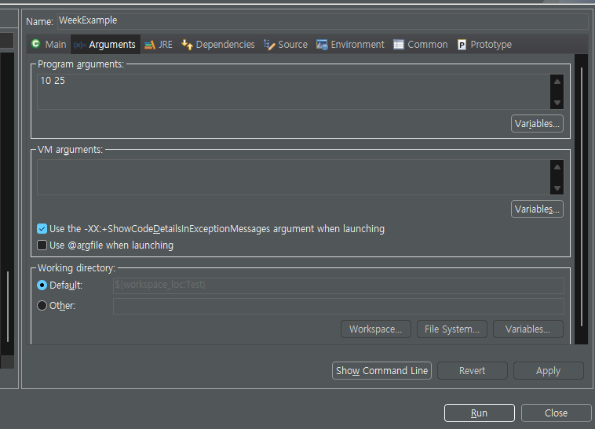
5.7 main() args 사용
윈도우 – cmd 창에서 실행 시
맥OS – 터미널에서 실행 시
➔ 최초 실행 시 사용할 인자 값 등록
Java Sum 10 20
-> args[0] ➔ 10;
args[1] ➔ 20;
5.
3.
1.
4.
6.
2.
7.

Slide 36
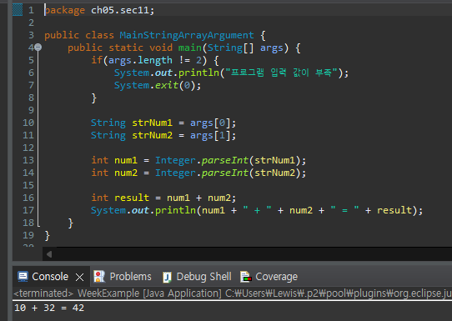
5.7.1 main() args
실습
* 입력 받은 2개의 값 덧셈 프로그램
입력 값 1개만 입력한 경우
입력 값 2개 입력한 경우

Slide 37
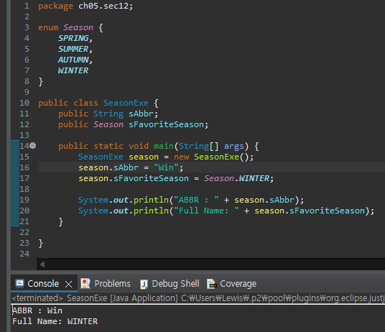
5.8 열거(Enum)
타입
한정된 값(요일이나 계절 등)의 고정된 데이터의 집합을 표현
코드를 더 간결하고 의미 있는 형태로 작성

Slide 38
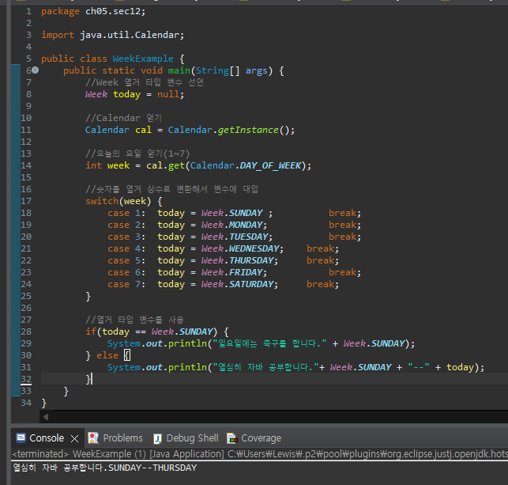
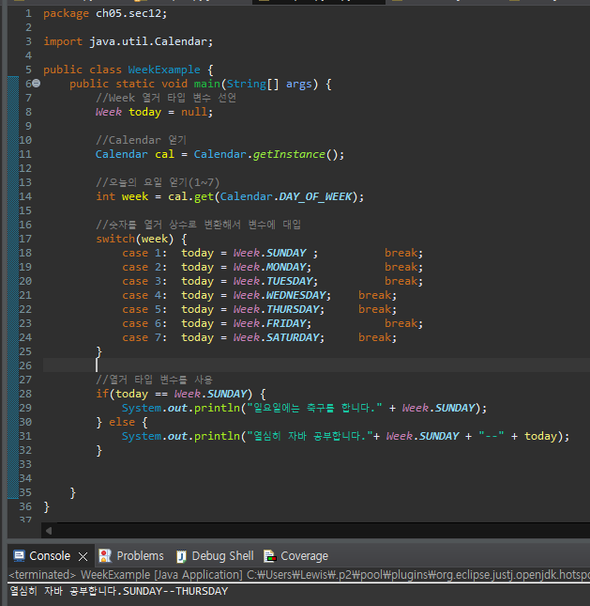
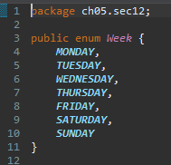
5.8 열거(Enum)
타입
p.199 WeekExample.java
- Week 열거형 선언
- Calendar 사용하기 위한 선언 추가
import java.util.Calendar;
- Calendar.DAY_OF_WEEK : 1 ~ 7 요일 표시
Calendar.YEAR, MONTH, DATE 등
p.197 Week.java

Slide 39
Section End

Slide 40
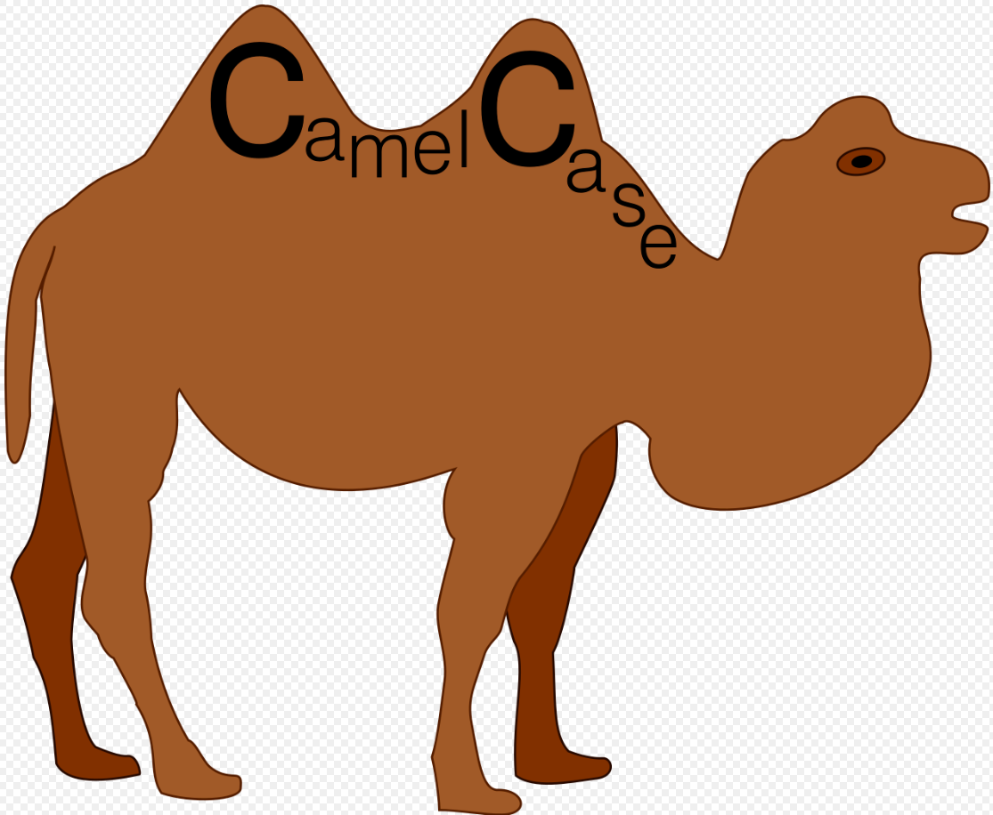
1 ~ 5 장 복습
2.변수
2.1 변수명 생성
- 첫 글자는 문자로 중간에 $, _ 포함 가능
- 변수 명은 카멜케이스로 이루어진 영문자
- 항상 의미있는 이름을 사용
2.2 기본변수 타입
변수 구분 | 기본 타입 | 메모리 크기
정수 | byte, char, short, int, long | 1 byte 2 byte 4 byte 8 byte
실수 | float, double | 4 byte 8 byte
논리 값 | boolean | 1 byte
문자열 | string

Slide 41
2.변수
2.2 자동 타입 변환
변수의 허용 범위가 작은 타입이 허용 범위가 큰 타입으로 자동 대체
Byte < short, char < int < long < float < double
2.4 문자열 변환
String -> byte : Byte.parseByte();
String -> short : Short.parseShort();
String -> int : Integer.parseInt();
String -> long : Long.parseLong();
String -> float : Float.parseFloat();
String -> double : Double.parseDouble();
String -> boolean : Boolean.parseBoolean();
⬅➔ String sVal = String.valueof(기본타입값);

Slide 42
2.변수
2.5 변수값 출력
- System.out.printf(“나이 : %d”, 25);
%b | boolean 형식으로 출력
%d | 정수 형식으로 출력
%o | 8진수 정수의 형식으로 출력
%x 또는 %X | 16진수 정수의 형식으로 출력
%f | 소수점 형식으로 출력
%c | 문자형식으로 출력
%s | 문자열 형식으로 출력
%n | 줄바꿈 기능
%e 또는 %E | 지수 표현식의 형식으로 출력

Slide 43

2.변수
2.6 키보드 입력
- 패키지 임포트 : import java.util.Scanner;
- 객체 생성 : Scanner scanner = new Scanner(System.in);
- 데이터 입력 : String sInputData = scanner.nextLine();
int iValue = scanner.nextInt();

Slide 44


2.변수 - 연습문제
1. int iValue1 = 5;
int iValue2 = 8;
입력된 두 변수를 표시 하고 두 변수의 값을 변경하여 표시 하시오.

Slide 45


2.변수 - 연습문제
2. 1 ~ 10 까지 입력 받은 정수 값 3개를 각각 iValue1, iValue2, iValue3
에 저장하고 가장 큰 수 부터 출력 하시오.

Slide 46
3.연산자
3.1 연산자란 ?
- 주어진 식을 계산하여 결과를 얻어내는 과정을 연산이라고 하며,
연산을 수행하는 기호를 연산자라고 한다.
3.2 연산자 종류
부호/증감 연산자 ++a, a++
산술 연산자 0으로 나누는 연산 주의
비교 연산자
논리 연산자
비트 논리/이동 연산자
대입 연산자
삼항(조건) 연산자 조건식 ? 반환값1 : 반환값2

Slide 47
3.연산자 - 연습문제
1. int iValue1 = 5;
int iValue2 = 8;
int iValue3 = 3;
int iRsltVal = (iValue1++) + (++iValue2) % (--iValue3) / 2 + 4;
iRsltVal == ??

Slide 48


3.연산자 - 연습문제
2. 사과 12개씩 넣을 수 있는 박스가 100 장이 있고
금일 수확한 사과가 573 개가 있다.
박스에 다 넣고 나면 빈 박스는 몇 개인가?

Slide 49

4.제어문
개발자가 원하는 방향으로 코드 실행 흐름 제어

Slide 50



4.1 제어문 종류

Slide 51


4.1 제어문 종류

Slide 52


4.1 제어문 종류

Slide 53


4.2 제어문 - 연습문제
1. 9 9 단을 출력하는 프로그램을 작성 하시오.
단 6단을 제외하고 출력하시오.

Slide 54


4.2 제어문 - 연습문제
아래와 같이 표시되도록 코딩 하시오
라인당 최대 별의 수는 11 개, 총 21 라인

Slide 55


4.2 제어문 - 연습문제
1. 아래와 같이 표시되도록 코딩 하시오
(한줄에 들어가는 총 별의 수는 25개)

Slide 56
5.참조타입 변수
[ 데이터 타입 분류 ]
* 기본 타입 – 값 자체를 저장
- 정수 타입 : byte, char, short, int, long
- 실수 타입 : float, double
- 논리 타입 : Boolean
* 참조 타입 – 변수 객체가 생성되는 메모리 주소 값 저장
- String
- 배열 타입
- 열거 타입
- 클래스
- 인터페이스

Slide 57
5.1 String 변수
* String 관련 함수
1. equals() : 객체의 주소와 상관없이 해당 변수의 내부 문자열만 비교
2. charAt(int n) : 특정 위치의 문자열 추출
* 문자열 인덱스는 0 부터 시작
3.String substring(int start) : 현재 문자열 객체 start위치부터 끝까지 문자열 발췌
4.String substrnig(int start, int end) : 현재 문자열 객체에서 start 부터 end 직전까지 문자열 발췌
5.int indexOf(int ch) : 현재 문자열 객체에서 ch문자가 첫번째로 발견된 위치를 반환, 없으면 -1반환
6.int indexOf(String str) : 현재 문자열 객체에서 str를 찾아서 존재하면 첫째문자 위치를 반환, 없으면 -1반환
7.length() : 특정 문자열에서 문자 개수 추출
8.replace() : 문자열에서 특정 문자열을 다른 문자열로 교체
9. split(String str) : 문자열을 특정 구분자를 사용하여 따로 분리하여 문자열 추출

Slide 58
5.2 배열 변수
배열이란 동일한 데이터 타입을 가지는 데이터 구조
➔ 하나의 변수로 여러 인스턴스를 표현하는 것
변수타입[] 변수명 = { 값1, 값2, 값3….. };
int[] iScores = {1, 2};
변수타입[] 변수명 = new 변수타입[길이];
int[] iScores = new int[2];
변수명.length;
타입[][] 변수 = new 타입[1차원수][2차원수];
int[][] iScores = new int[2][3];
iScores.length == 2
iScores[0].length == 3

Slide 59

5.3 참조타입 - 연습문제
10개의 임의의 정수 ( 1~10) 를 중복되지 않게 배열에 등록하고 표시 하시오.

Slide 60



5.3 참조타입 - 연습문제
10개의 임의의 정수 ( 1~10) 를 중복되지 않게 배열에 등록하고 오름차순 소팅하시오.

